Slide 1

Guide parcours de découverte
Version Novembre 2022

Slide 2
Présentation
Le scénario:
L’usager a activé son compte ou le compte d’un de ses enfants et effectue son parcours de découverte
Après avoir cliqué sur « Découvrir Mon espace santé » à la fin du parcours d’enrôlement, l’utilisateur démarre son parcours de découverte
Durant le parcours de découverte, l’utilisateur a la possibilité de commencer à remplir son profil médical
A chaque étape, l’utilisateur peut revenir en arrière en cliquant sur bouton précédent en haut à droite
Mesure
puis
Informations de santé
Taille
Poids
Maladie ou autres sujets de santé
Allergie
Traitement

Slide 3

Parcours de découverte
Gestion de la confidentialité

Slide 4
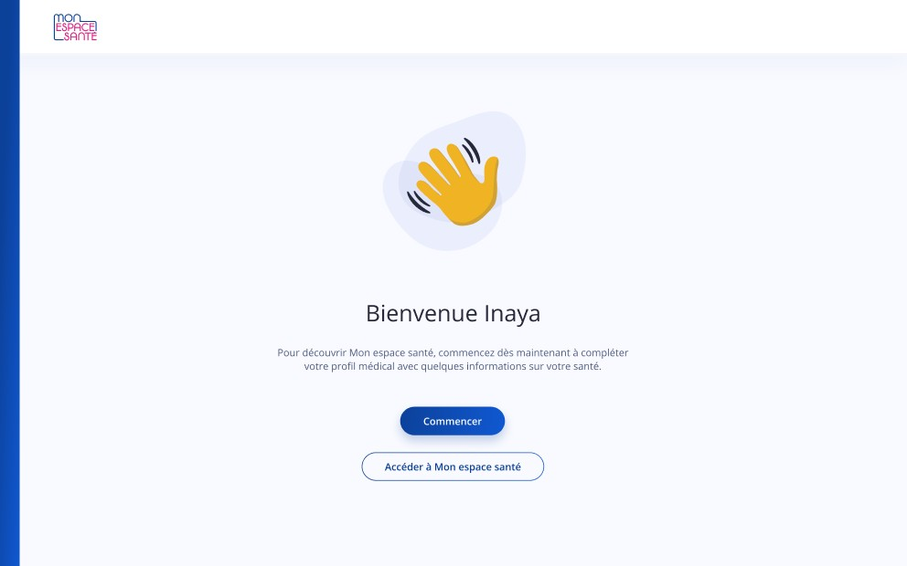
Afin de démarrer le parcours de découverte, il faut cliquer sur « Commencer »
Si l’utilisateur clique sur « Accéder à Mon espace santé » :
Il quitte le parcours de découverte et celui-ci ne lui sera pas reproposé
Il pourra aller compléter son profil médical à partir de la page d’accueil sans passer par le parcours de découverte
Confidentialité

Slide 5
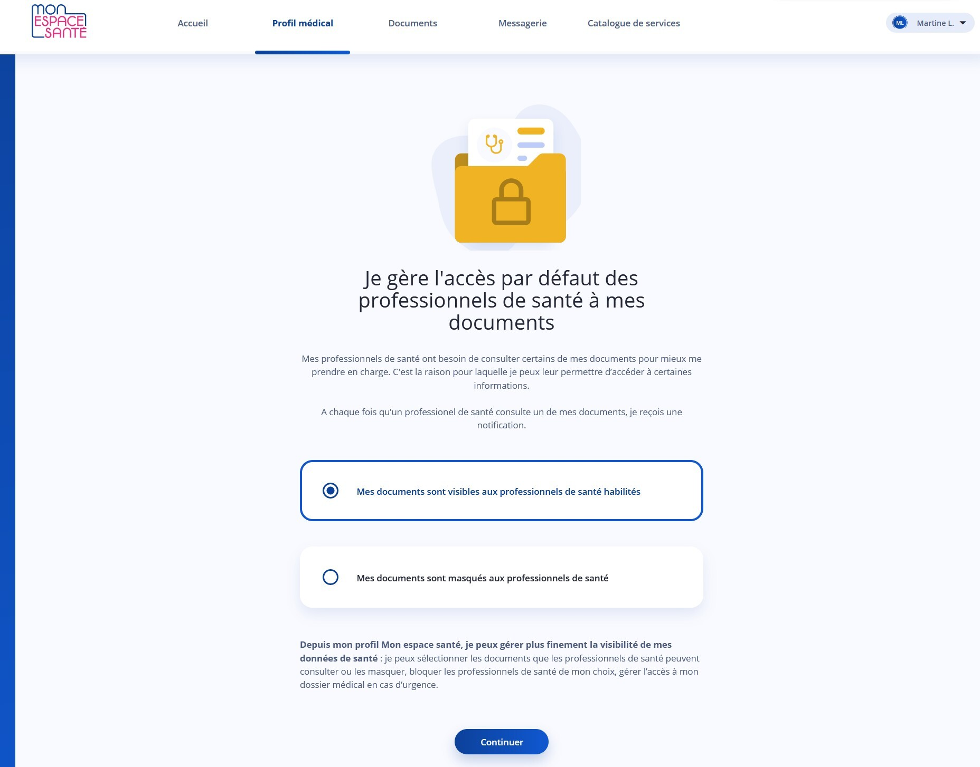

NOUVEAU
Après avoir cliqué sur continuer, un écran de gestion de la confidentialité permet :
De laisser visible l’ensemble de documents aux professionnels de santé habilités
De masquer les documents aux professionnels de santé
Confidentialité

Slide 6

Un second écran permet :
D’autoriser le médecin du SAMU à accéder aux données de santé en cas d’urgence
D’autoriser les autres professionnels de santé à accéder aux données de santé en cas d’urgence
Confidentialité

Slide 7
Parcours de découverte
Mesures

Slide 8
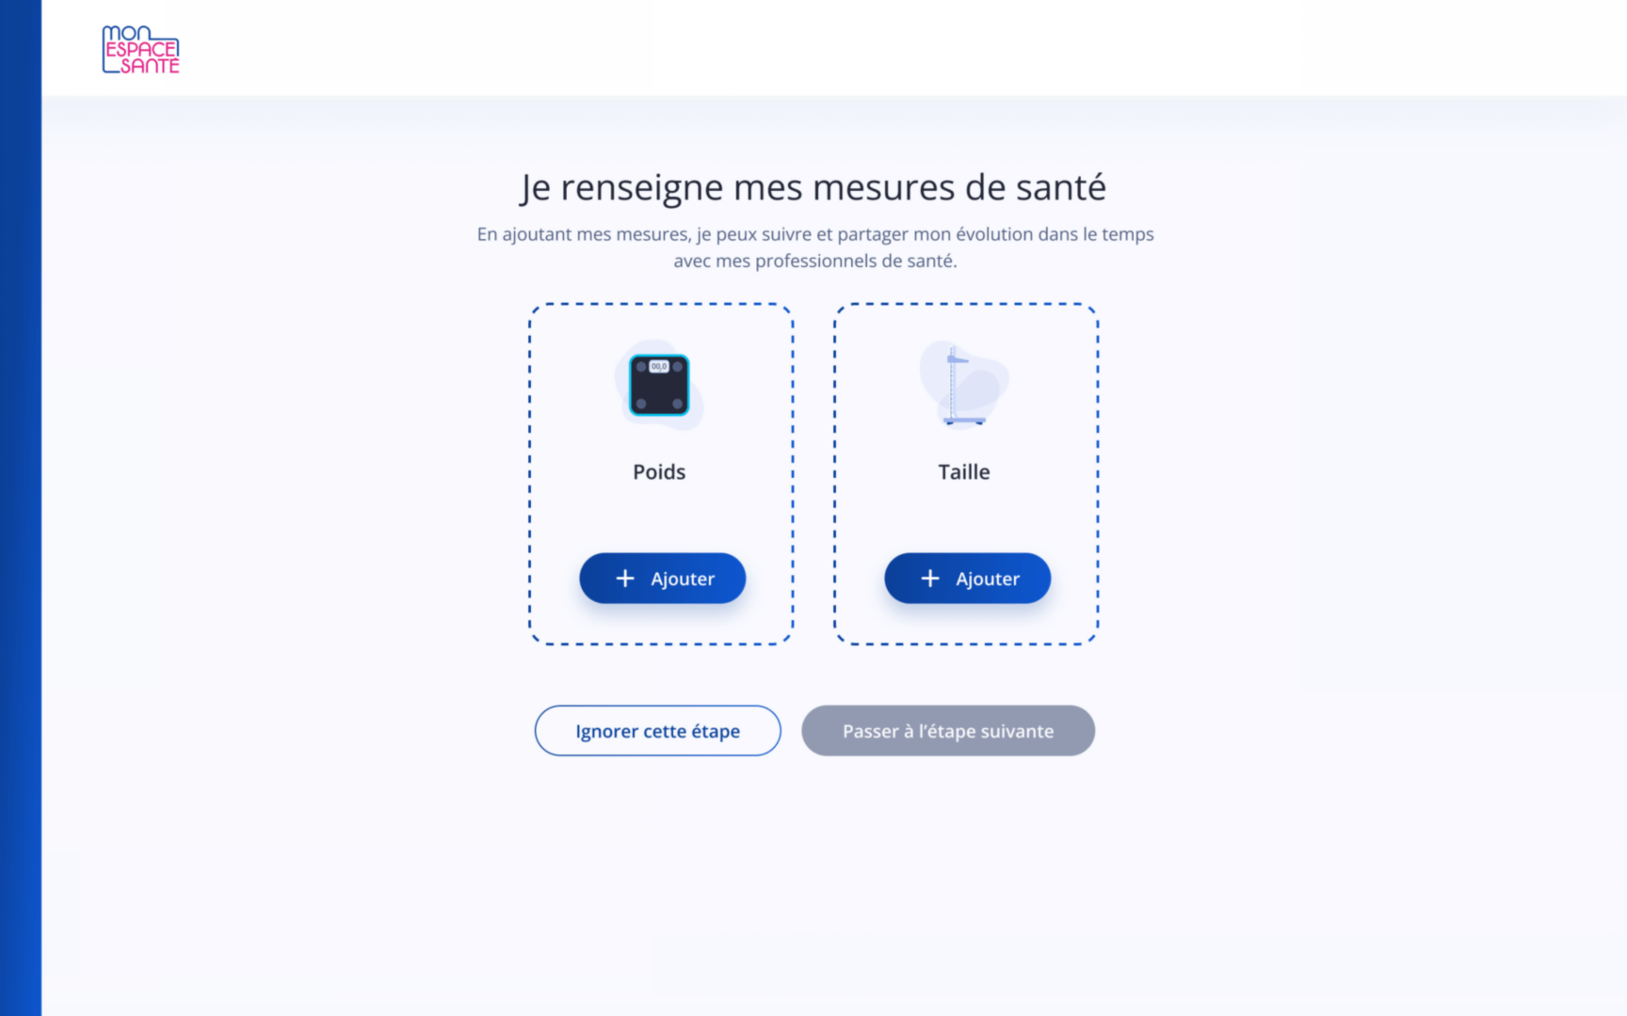
Écran de saisie des mesures
Il est possible de saisie une les mesures de poids et de taille ou d’ignorer cette étape
Saisie des mesures

Slide 9
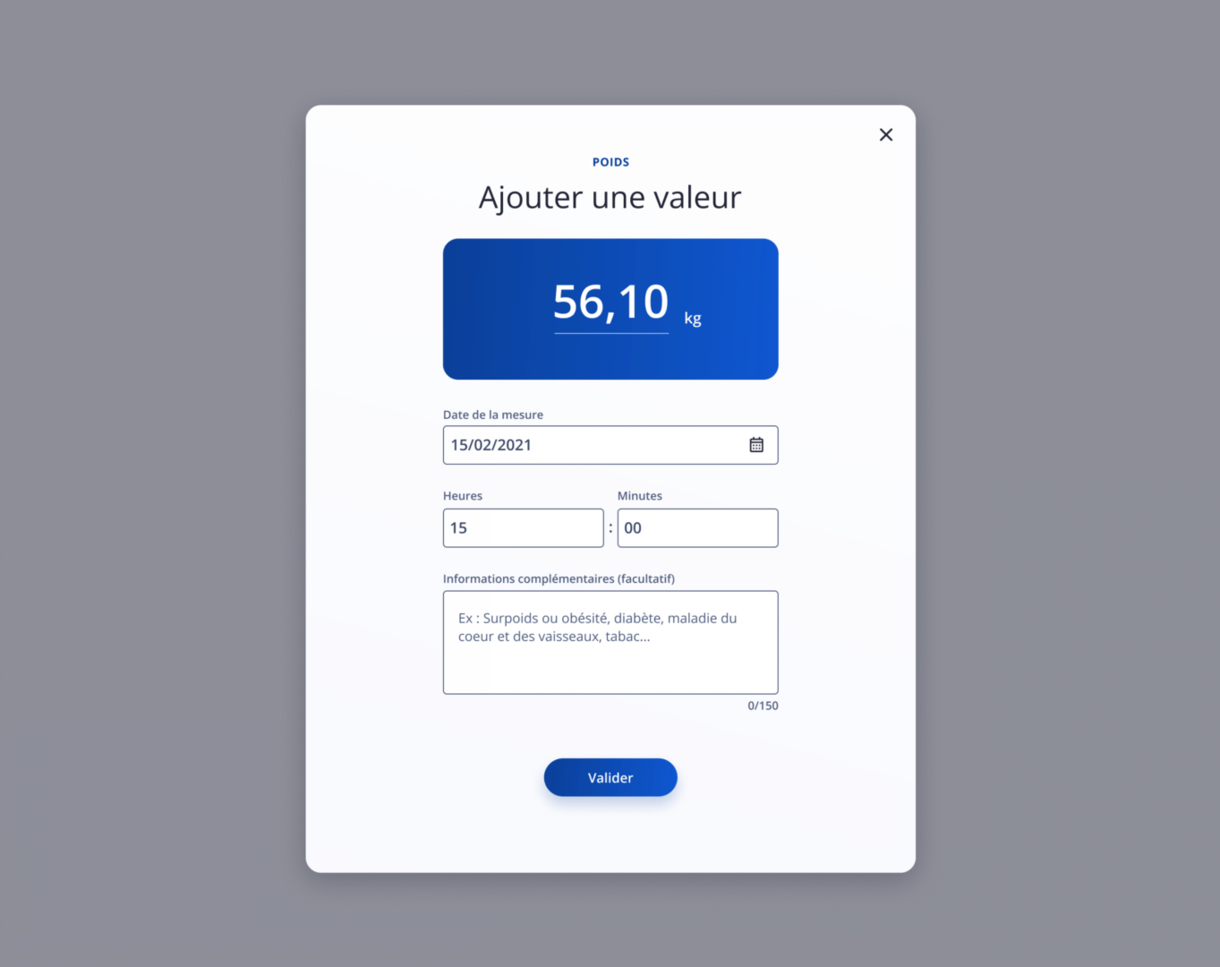
Écran de saisie du poids
Saisie des mesures

Slide 10
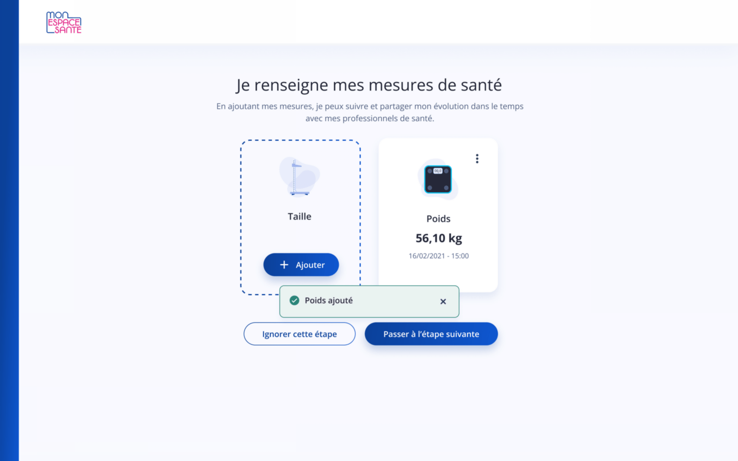
Écran des mesures après renseignements
Saisie des mesures

Slide 11
Parcours de découverte
Éléments de santé

Slide 12
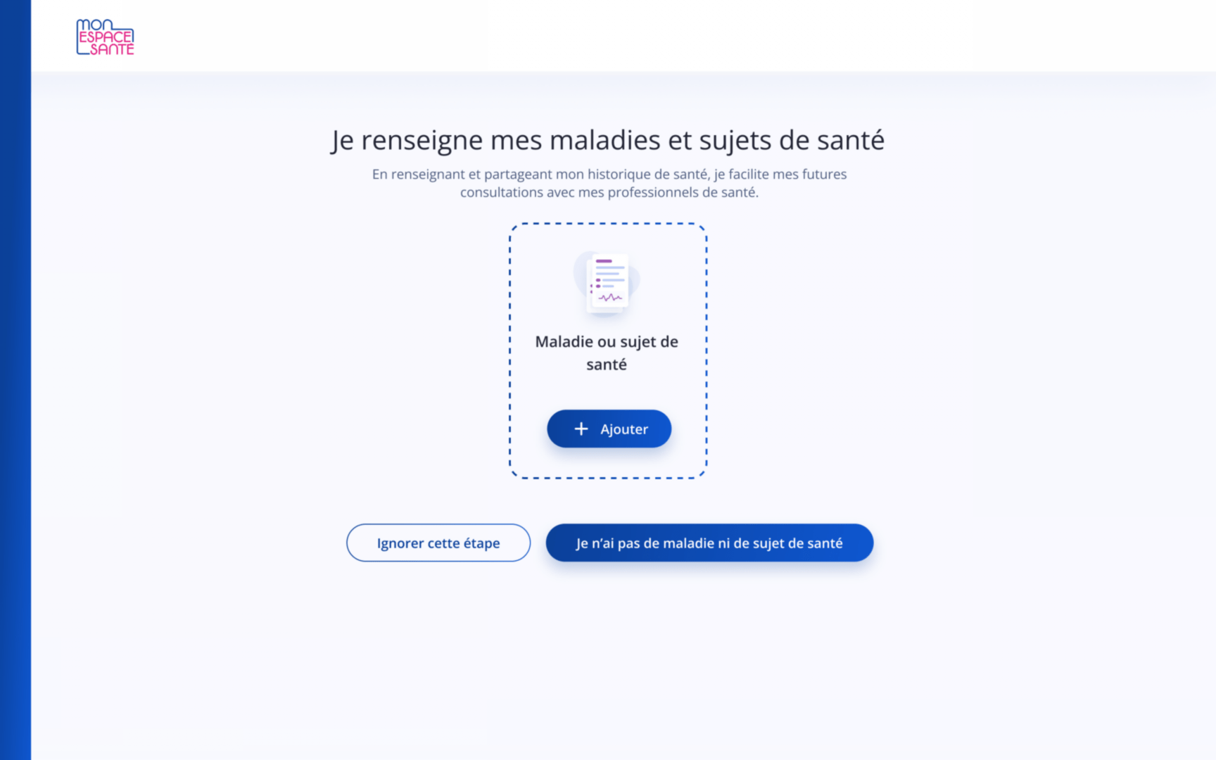
L’usager peut saisir une ou plusieurs maladies ou sujets de santé en cliquant sur Ajouter
Il peut aussi ignorer cette étape
Saisie d’une maladie

Slide 13
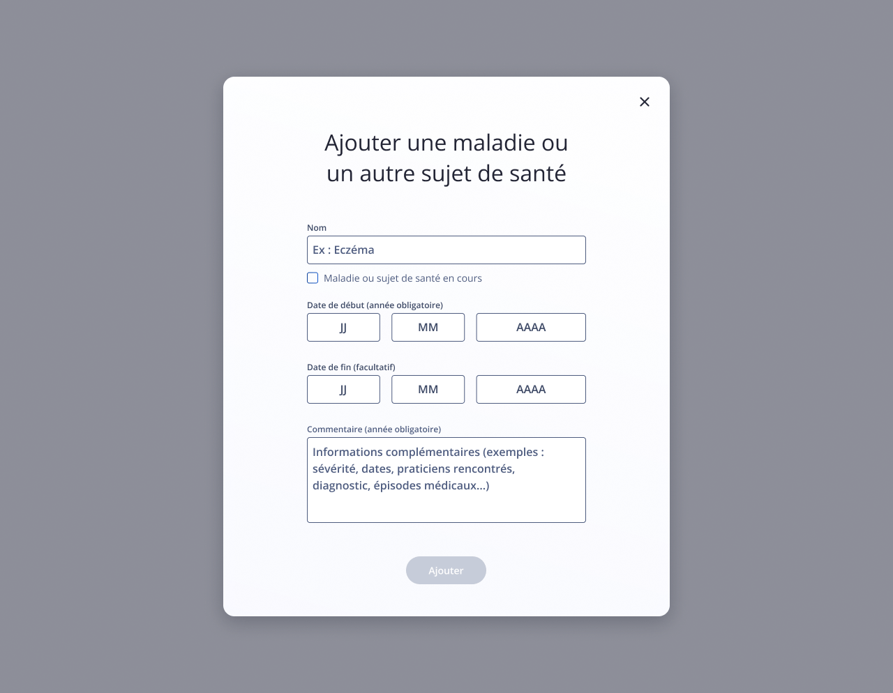
Après avoir cliqué sur
« Ajouter »,
il faut remplir les champs suivants :
Nom (obligatoire)
Si maladie ou sujet de santé terminé, décocher la case
Date de début (obligatoire)
Date de fin (facultatif, si la case « en cours » est cochée, cette ligne ne s’affiche pas)
Commentaire (facultatif)
Saisie d’une maladie

Slide 14
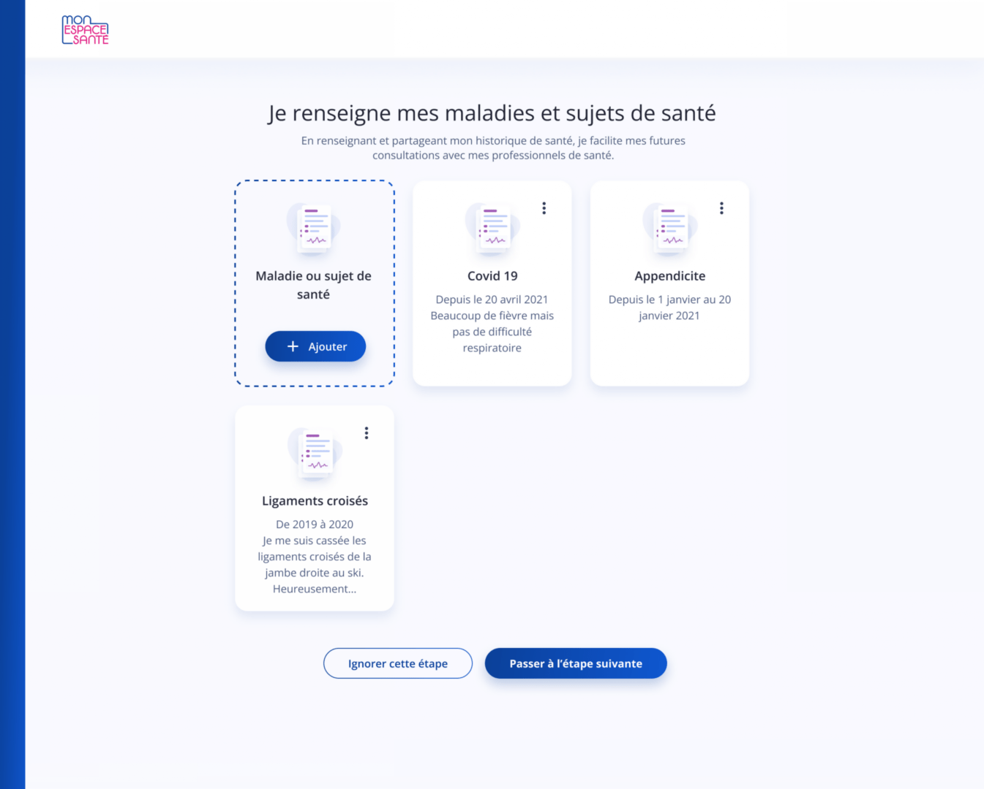
Écran suite à l’ajout d’une maladie ou sujet de santé
Saisie d’une maladie

Slide 15
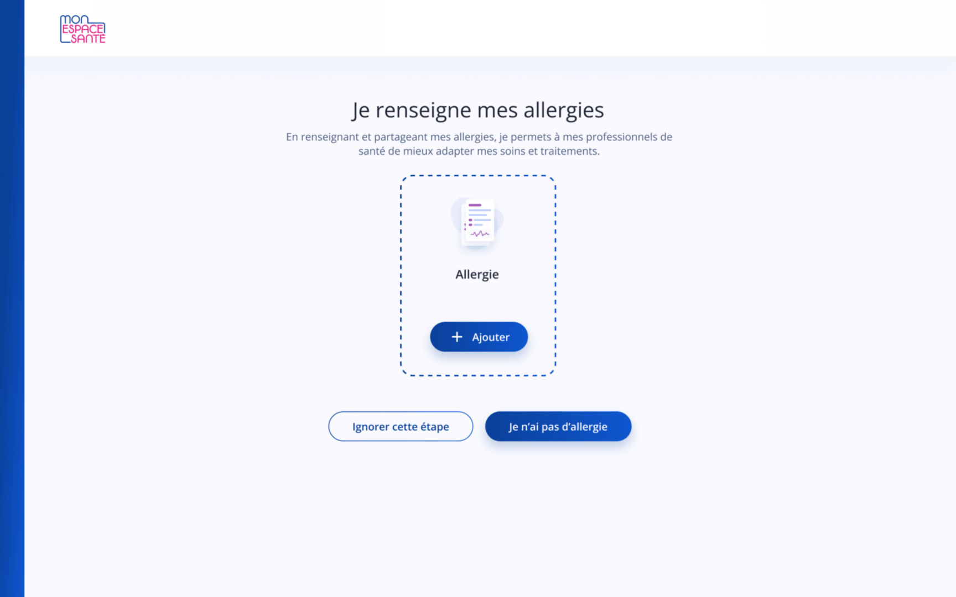
L’usager peut saisir une ou plusieurs allergies en cliquant sur Ajouter
Il peut aussi ignorer cette étape
Saisie d’une allergie

Slide 16
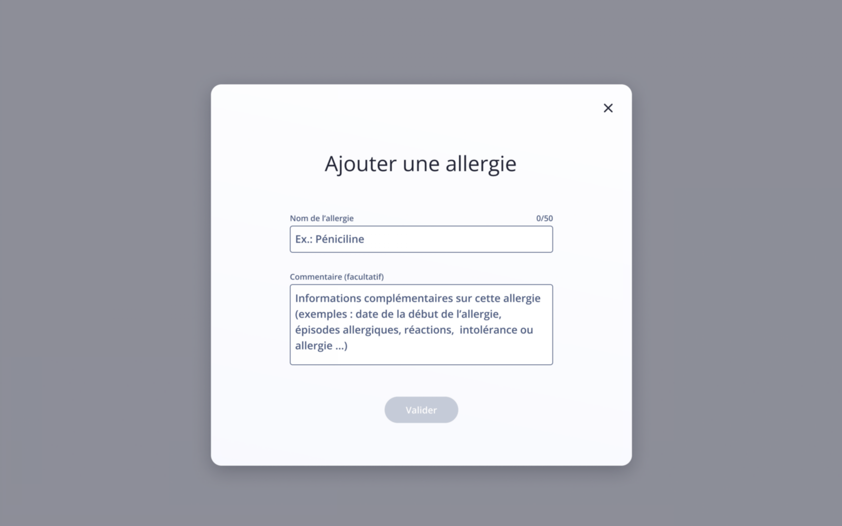
Après avoir cliqué sur
« Ajouter », il faut remplir les champs suivants :
Nom de l’allergène (obligatoire)
Commentaire (facultatif)
Saisie d’une allergie

Slide 17
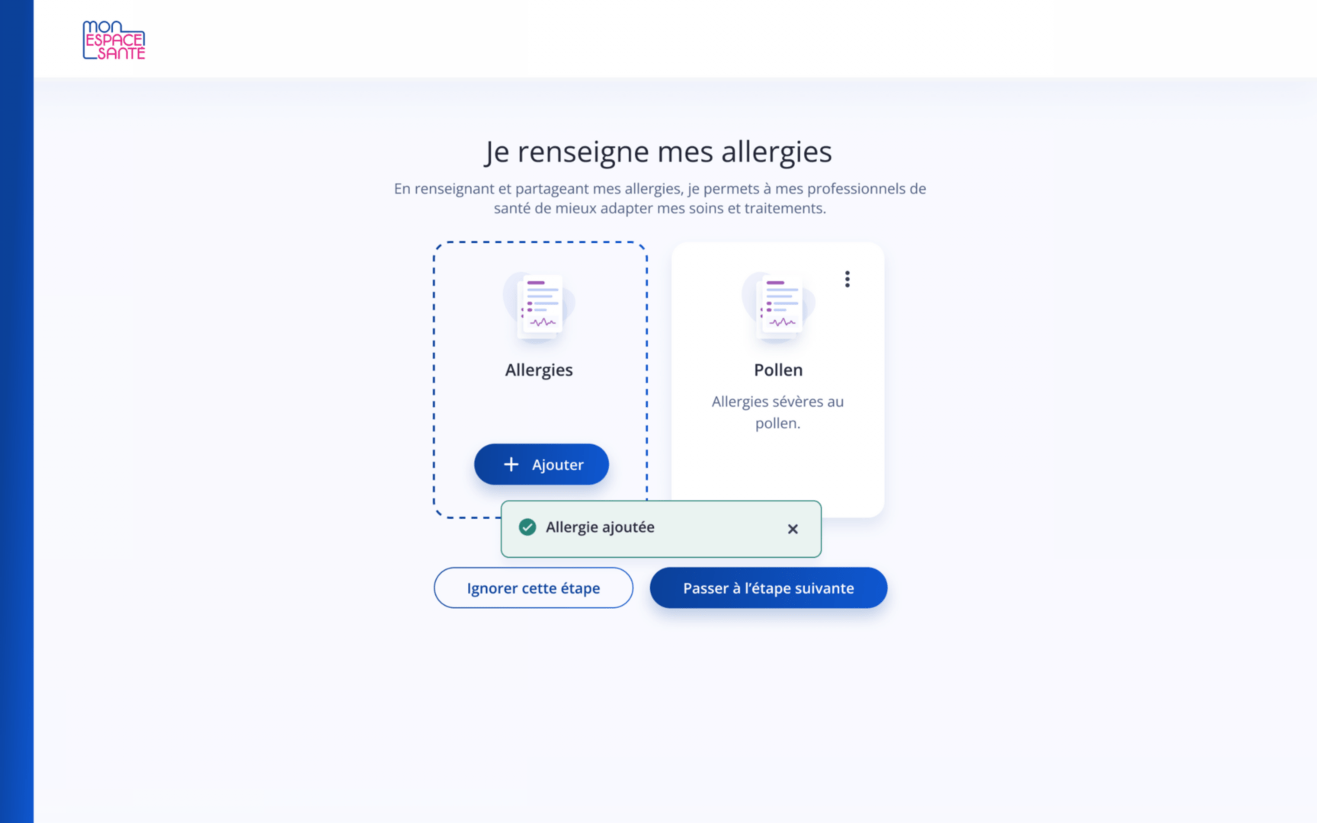
Écran suite à l’ajout d’une allergie
Saisie d’une allergie

Slide 18
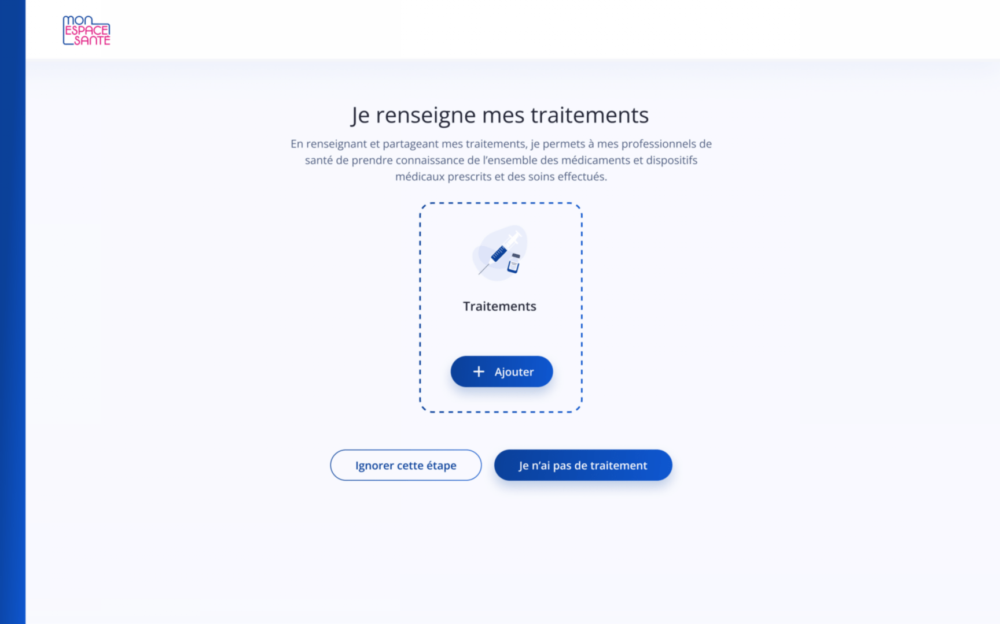
L’usager peut saisir un ou plusieurs traitements en cliquant sur Ajouter
Il peut aussi ignorer cette étape
Saisie d’un traitement

Slide 19
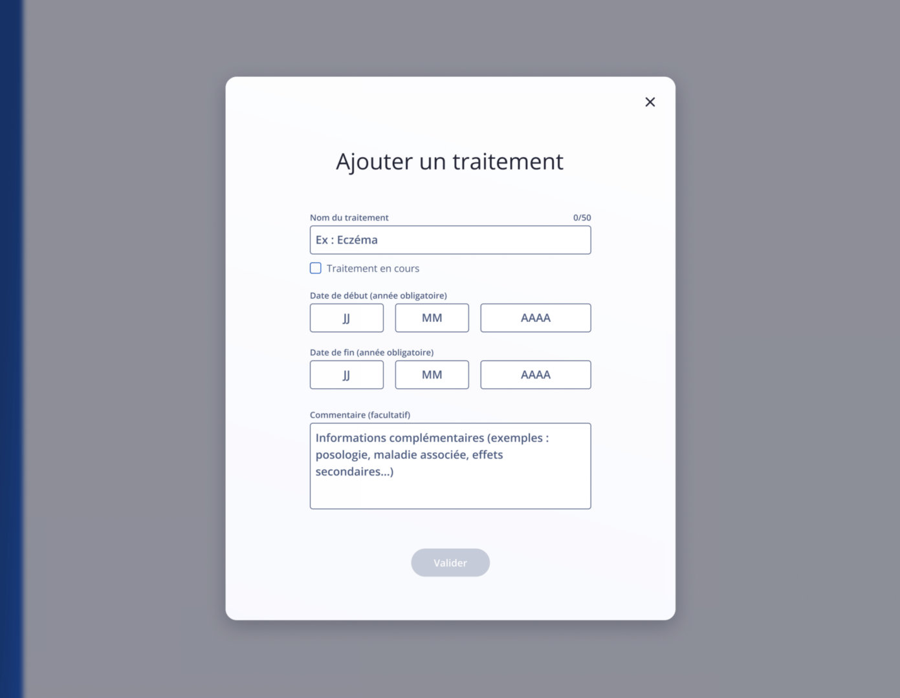
Après avoir cliqué sur
« Continuer », il faut remplir les champs suivants :
Nom du traitement (obligatoire)
Date de début du traitement (année obligatoire)
Commentaire (facultatif)
Saisie d’un traitement

Slide 20
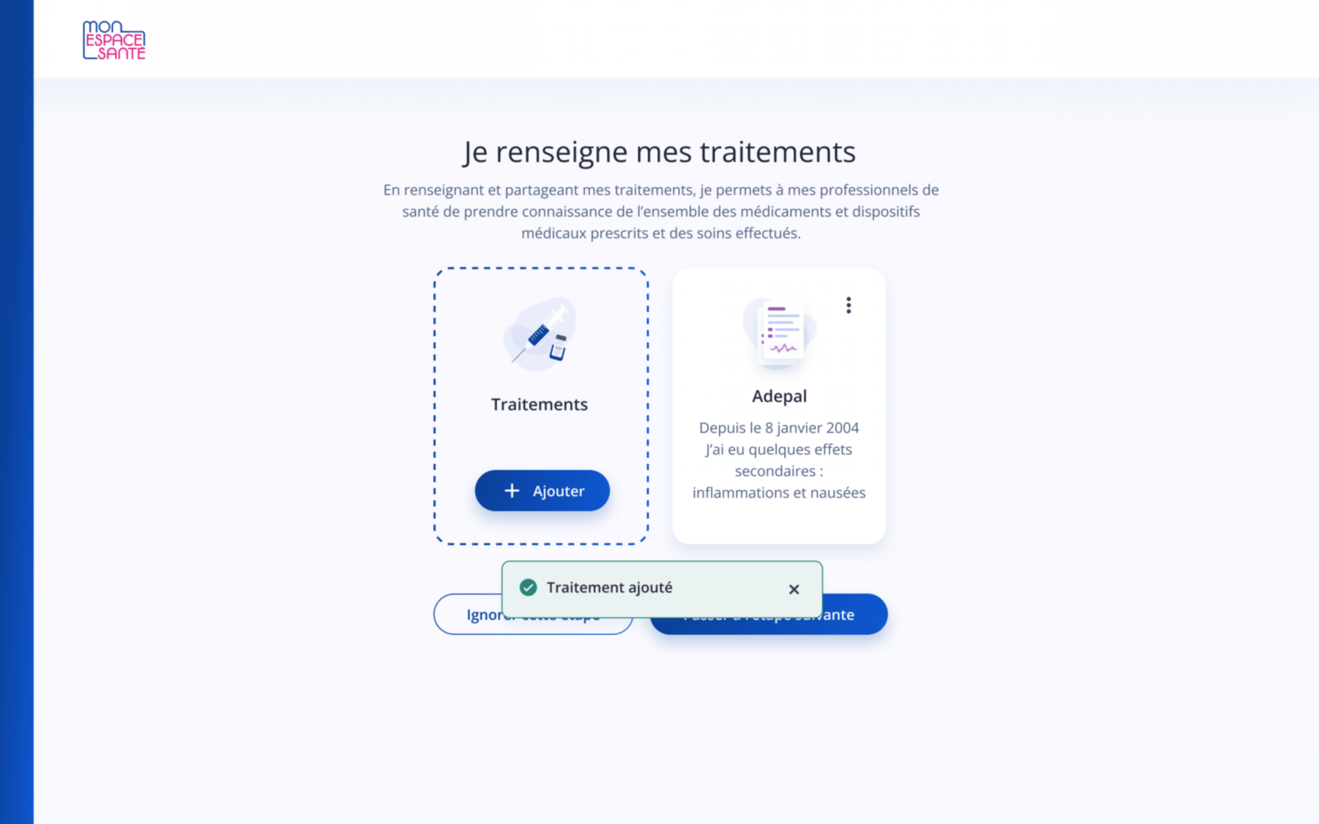
Écran suite à l’ajout d’un traitement
Saisie d'un traitement

Slide 21

Le parcours de découverte est terminé
Saisie d’une maladie

Slide 22
Mise à jour le 09/11/2022

